Slide 1
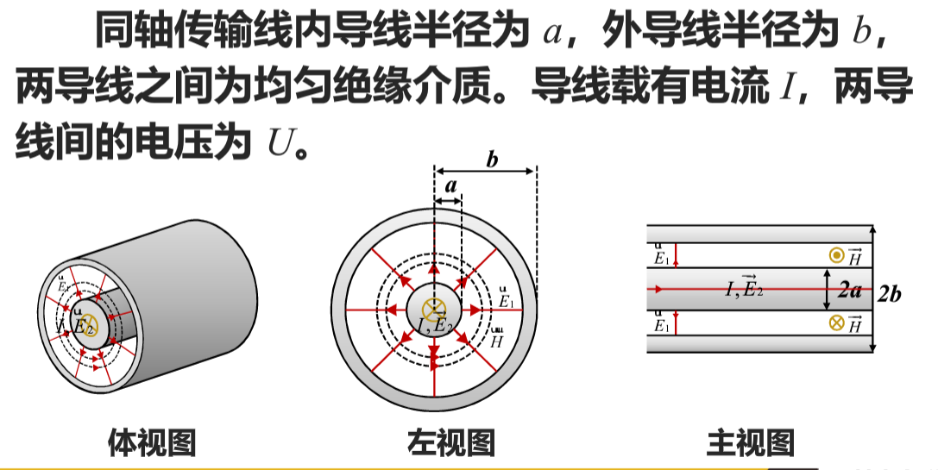
例题

Slide 2
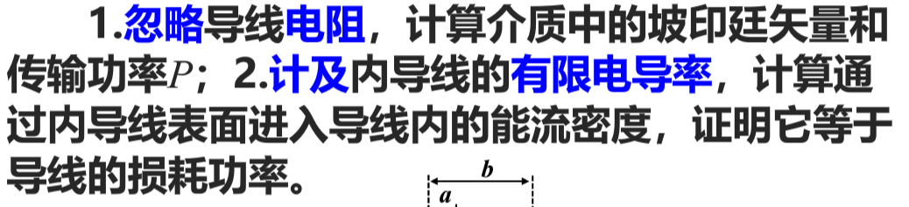
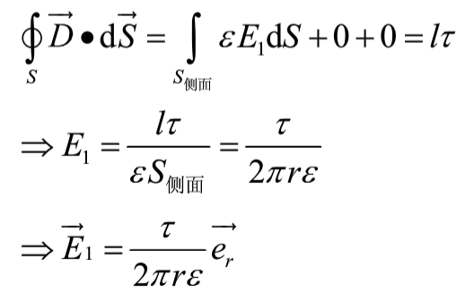
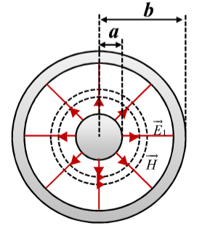
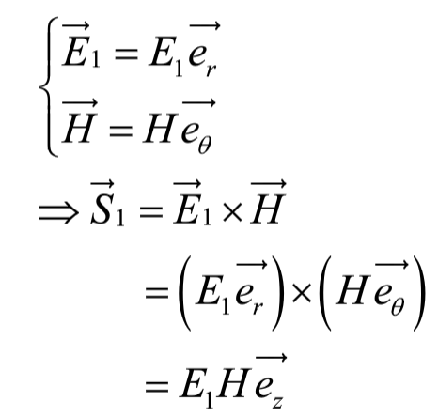
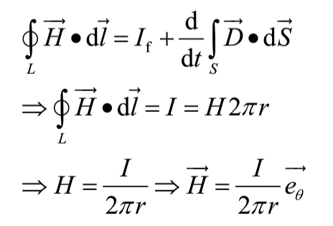
例题
逐步提问

Slide 3
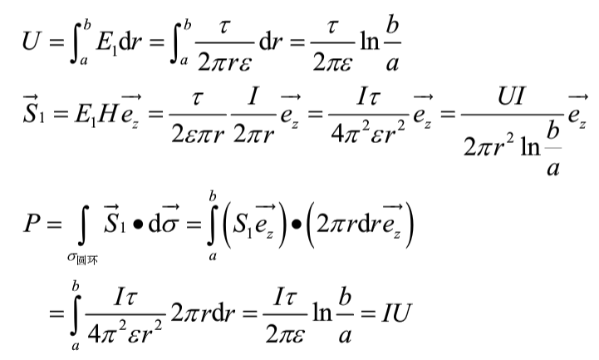
例题

Slide 4
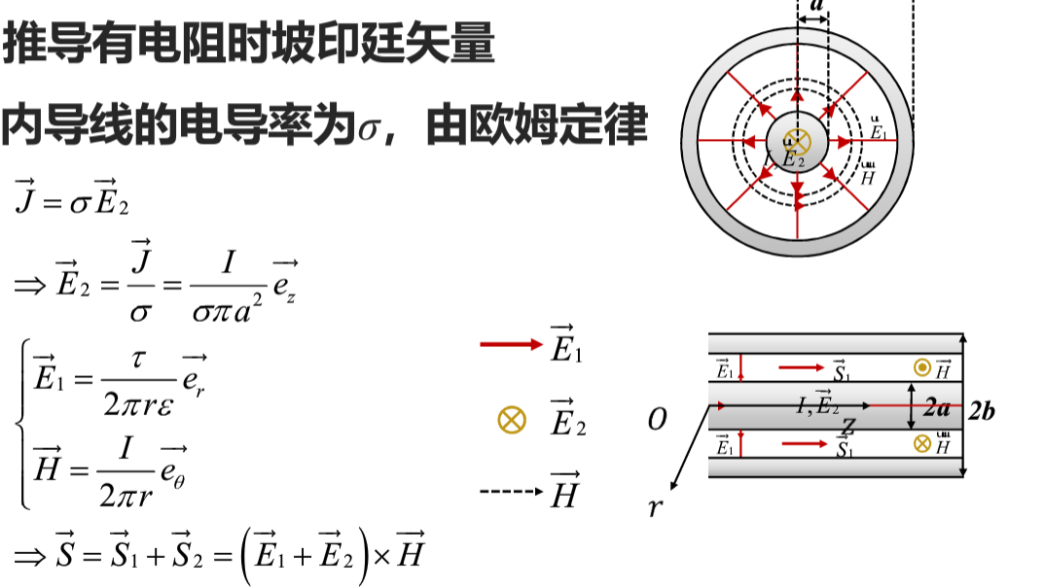
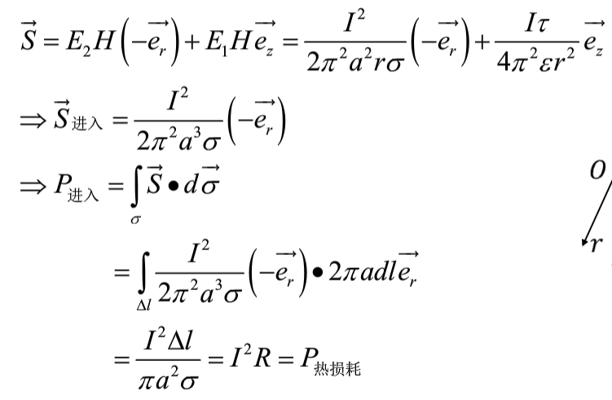
例题

Slide 5


Slide 6
同理，

Slide 7
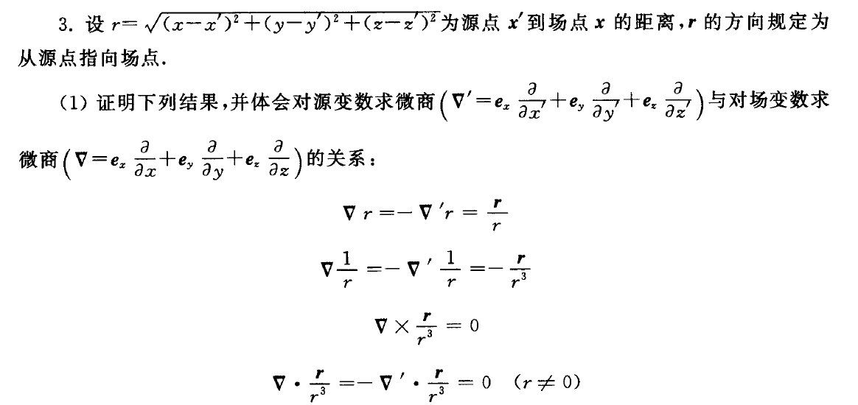

Slide 9
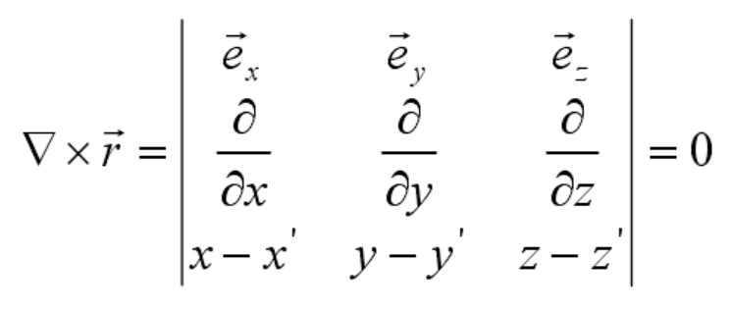


Slide 11
无穷长细导线内电流恒定为I，请分别用安培环路定理和磁感应强度的积分一般形式两种方法求解距离导线垂直距离为R处磁感应强度
（1）安培环路定理
电流I
R

Slide 12
（2）毕萨定律
电流I
R

Slide 14

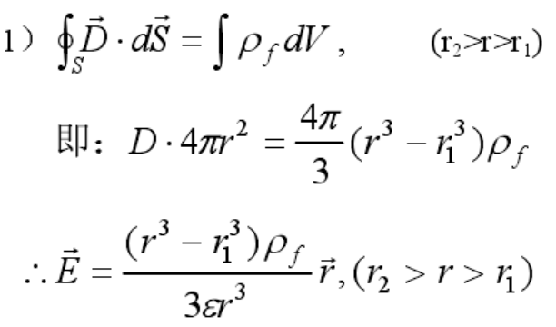
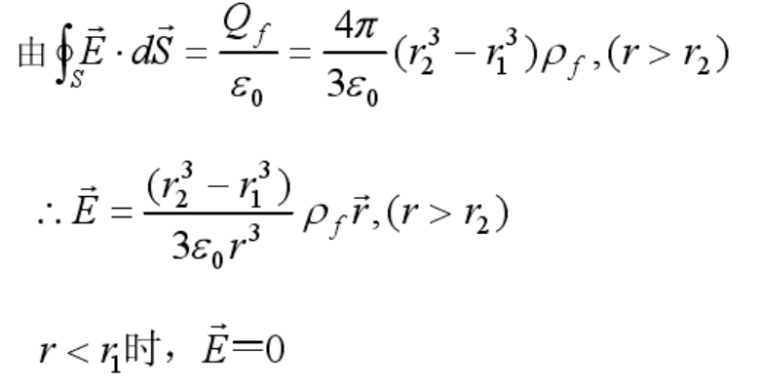

Slide 15



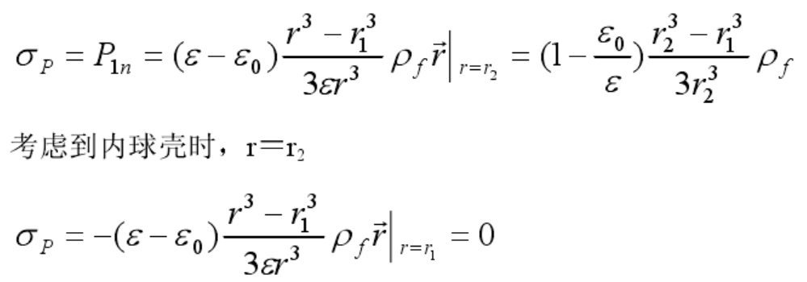
2

Slide 16
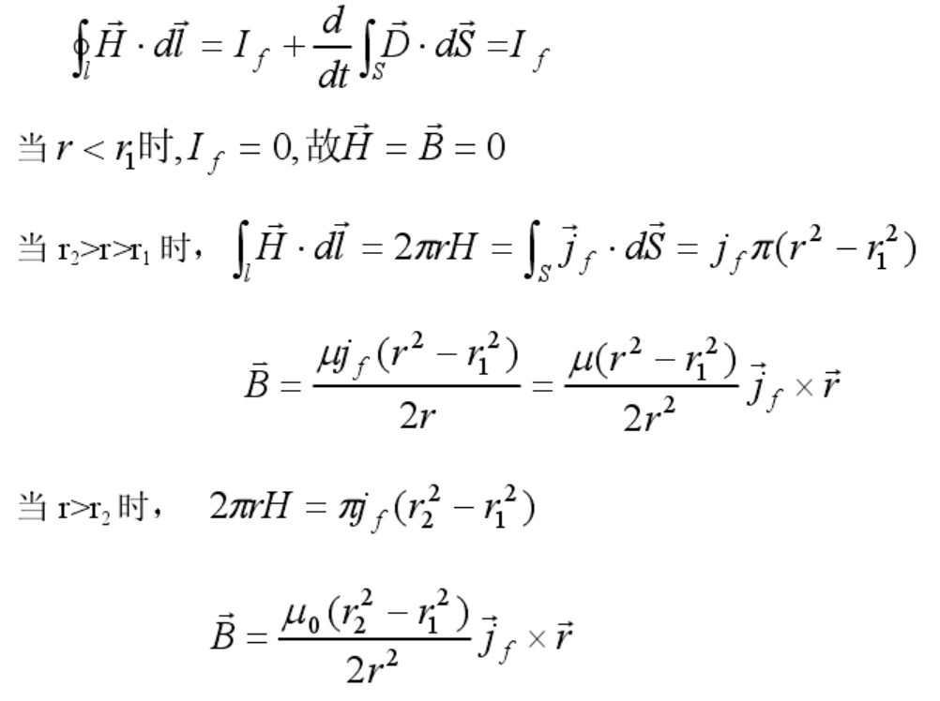

Slide 17

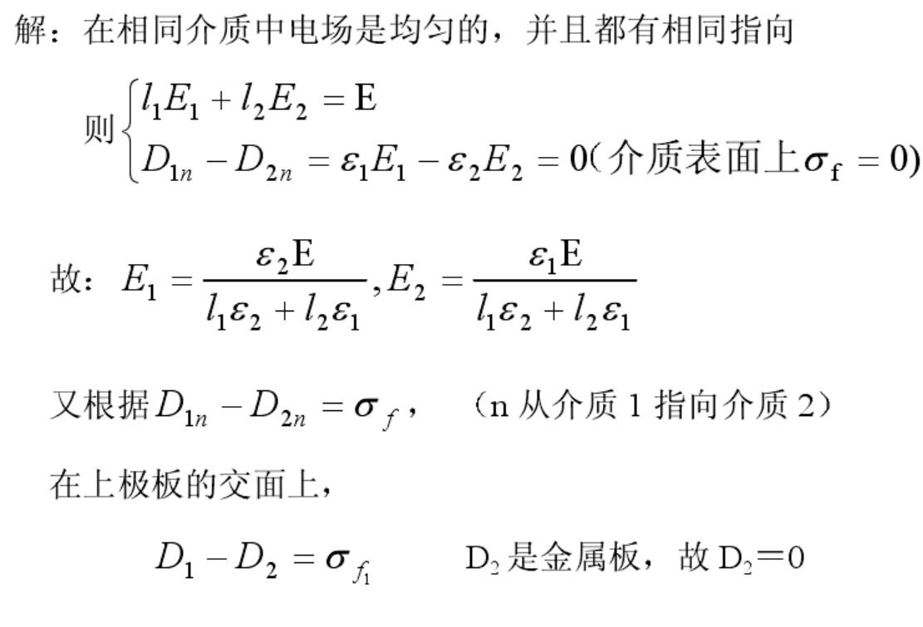






Slide 18
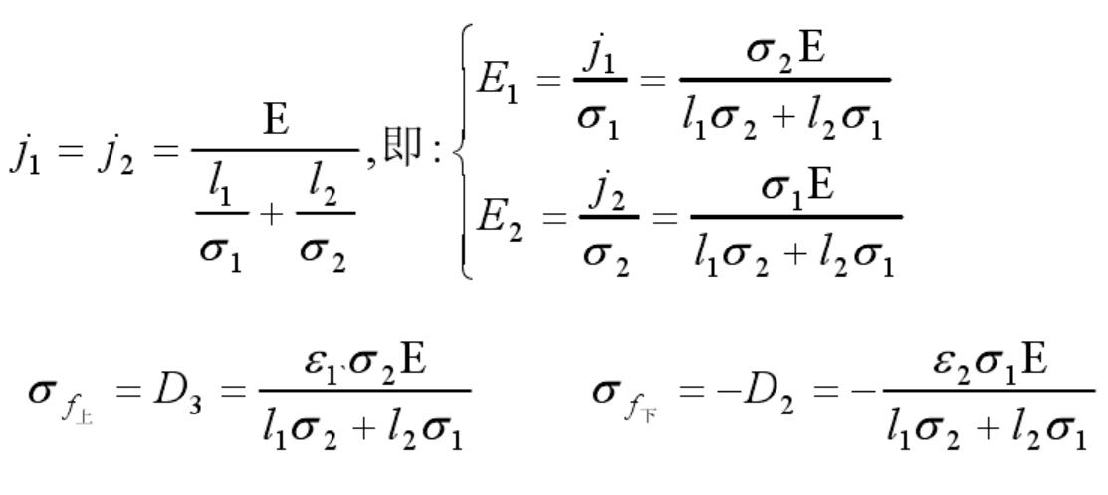
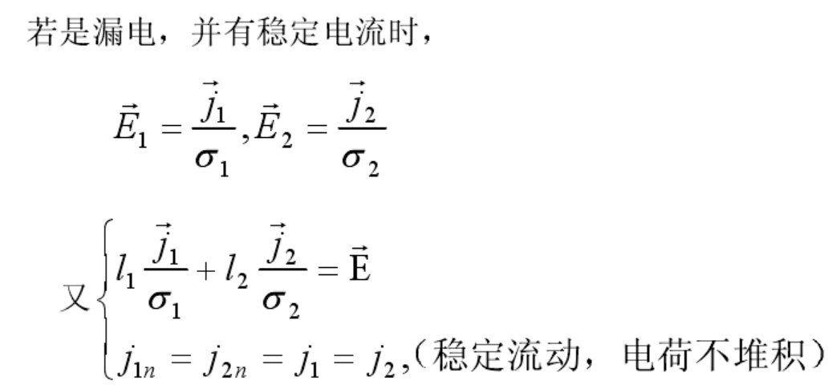


Slide 19
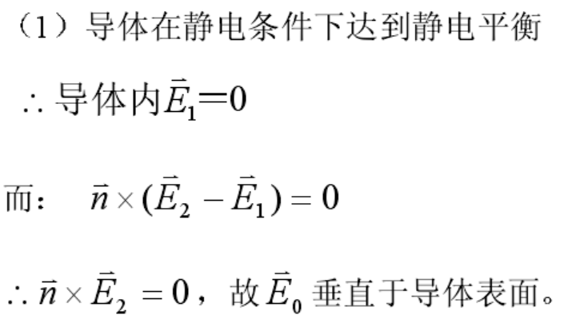
(1)
(2)
电流恒定时
理想导体，导体内没有电场，否则电子被加速
非理想导体，
1表示导体，2表示绝缘体
要么没有电场，有的话，导体内表面电场线只有切向分量

